Slide 1


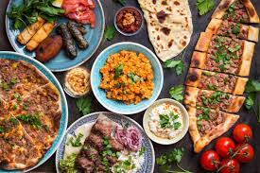



14.EKİM.2023 Ders 5
Türkçe Öğreniyorum.
I am Learning Turkish.
C

Slide 2
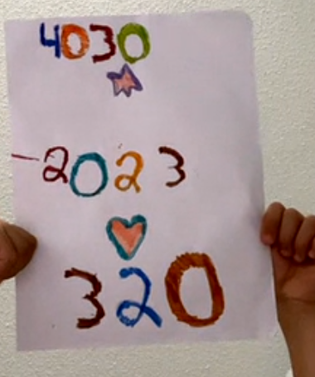
GÜNLÜK KONUŞMA/Daily Conversation
A: Sevil, ne yapıyorsun?
(Sevil, what are you doing?)
B: Boyama yapıyorum.
(I am painting.)
A: Doniyorbek, sen ne yapıyorsun?
(Doniyorbek, what are you doing?)
B: Türkçe öğreniyorum.
(I am learning Turkish.)
boyama: painting
sen: you
ne: what
yap: do
yapıyorsun: you are doing.

Slide 3
GÜNLÜK KONUŞMA/Daily Conversation
A: Doniyorbek, ablan ne yapıyor?
(Doniyorbek, what is your elder sister doing?)
B: O da Türkçe öğreniyor.
(She is learning Turkish, too.)
A: Annen ne yapıyor?
(What is your mother doing?)
B: Kitap okuyor.
(She is a reading a book.)
ablan: elder sister
öğren: learn
öğreniyor: He/she is learning.
oku: read
okuyor: He/she is reading.

Slide 4
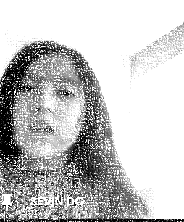
A: Sevin, baban ne yapıyor?
(Sevin, what is your father doing?)
B: Yemek pişiriyor.
(He is cooking?)
A: Ne pişiriyor?
(What is he cooking?)
B: Çorba pişiriyor.
(He is cooking soup.)
Kelimeler
yemek: food
pişir: cook
pişiriyor: He/she is cooking.
çorba: soup

Slide 5
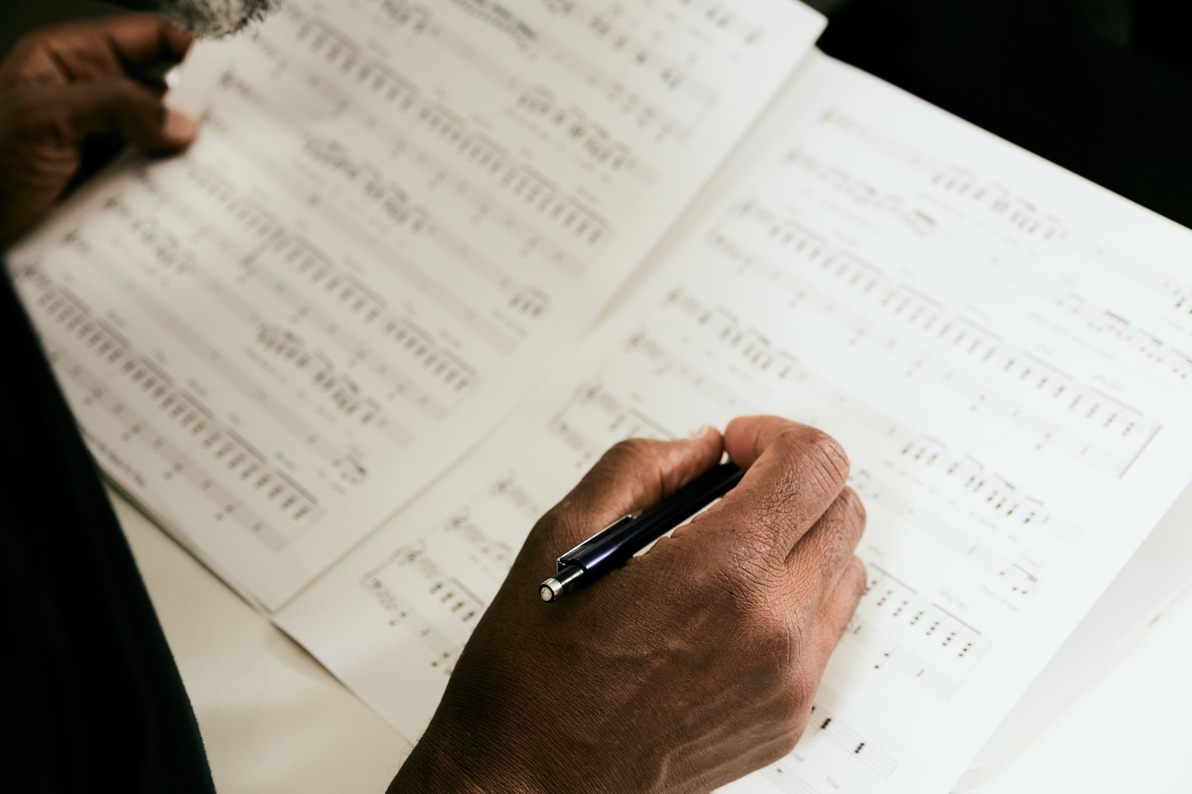
GÜNLÜK KONUŞMA/Daily Conversation
A: Liana , ne yapıyorsun?
(What are you doing?)
B: Hiçbir şey.
(Nothing.)
A: Kardeşin Ahmet ne yapıyor?
(What is your brother, Ahmet doing?)
B: He is learning Spanish.
(İspanyolca öğreniyor.)

Slide 6
Ahmet İspanyolca öğreniyor.
(Ahmet is learning Spanish.)
Ablam Türkçe öğreniyor.
(My elder sister is learning Türkish.)
Kardeşim Türkçe öğreniyor.
(My Brother is learning Turkish.)
Babam Fransızca öğreniyor.
(My dad is learning French.)
Biz Arapça öğreniyoruz.
(We are learning Arabic.)
Kelimeler
İspanyolca
Türkçe
Fransızca
Türkçe
Arapça

Slide 7
SORULAR - QUESTIONS
Ahmet İspanyolca öğreniyor.
(Ahmet is learning Spanish.)
**
A: Ahmet ne öğreniyor?
(What is Ahmet learning?)
B: İspanyolca.
(Spanish.)

Slide 8
SORULAR - QUESTIONS
Ablam Türkçe öğreniyor.
(My elder sister is learning Turkish.)
**
A: Ablan ne öğreniyor?
(What is your elder sister learning?)
B: Türkçe.
(Turkish.)

Slide 9
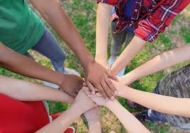
Biz: We

Slide 10
Biz: We
Biz | Arapça | öğreniyoruz.
 | Fransızca
Biz | Rusça | öğreniyoruz.
 | Türkçe
 | İtalyanca
Biz Arapça öğreniyoruz. (We are learning Arabic.)
Biz Fransızca öğreniyoruz. (We are learning French.)
Biz Rusça öğreniyoruz. (We are learning Russian.)
Biz Türkçe öğreniyoruz. (We are learning Turkish.)
Biz İtalyanca öğreniyoruz. (We are learning Italian.)
Biz Özbekçe öğreniyoruz. (We are learning Uzbek.)
Biz İspanyolca öğreniyoruz. (We are learning Spanish.)

Slide 11
Biz: We
Biz | çarpma | öğreniyoruz.
 | bölme
Biz | hayvanların hayatını öğreniyoruz | öğreniyoruz.
Biz çarpma öğreniyoruz.
Biz bölme öğreniyoruz.
Biz hayvanların hayatını öğreniyoruz.
çarpma: multiplication
bölme: division
hayvan: animal
hayvanlar: animals
hayat: life

Slide 12
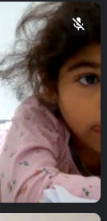
Biz: We
Biz | yemek | yiyoruz.
 | biber
Biz | elma | öğreniyoruz.
 | patlıcan
 | domates
Biz yemek yiyoruz. (We are eating meal.)
Biz biber yiyoruz. (We are eating pepper.)
Biz elma yiyoruz. (We are eating apple.)
Biz patlıcan yiyoruz. (We are eating eggplant.)
Biz domates yiyoruz. (We are eating tomate.)
Biz balık yiyoruz. (We are eating eggplant.)
Biz portakal yiyoruz. (We are eating orange.)
Biz makarna yiyoruz. (We are eating pasta.)

Slide 13
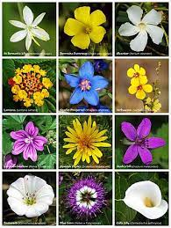
SORULAR - QUESTIONS
Ben çiçekleri çok seviyorum.
A: Çiçekler nerede? (Where are the flowers?)
B: Bahçede. (In the garden.)
A: Çiçekler güzel mi? (Are the flowers beautiful?)
B: Evet. (Yes)
A: Çiçekler ne renk? (What are the flowers’ color?)
B: Kırmızı, mavi, sarı, yeşil, pembe.

Slide 14
-ler, -lar: plural
tekil - singular
çoğul - plural
hayvan animal
elma apple
biber pepper
çiçek flower
masa table
hayvanlar animals
elmalar apples
biberler peppers
çiçekler flowers
masalar tables

Slide 15
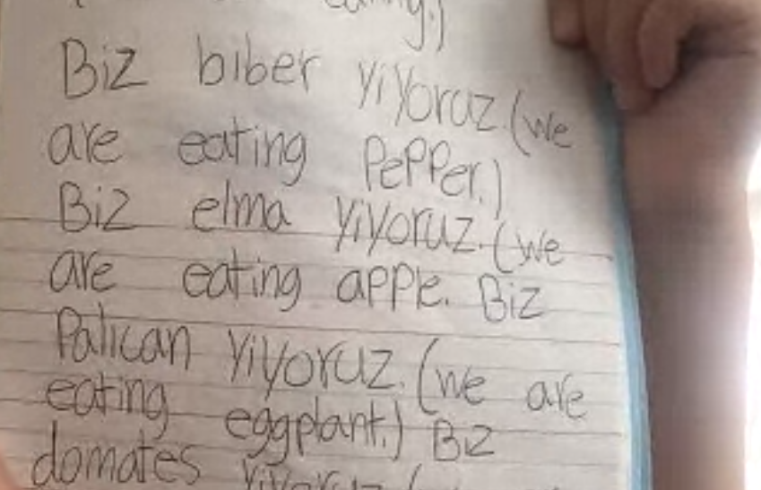
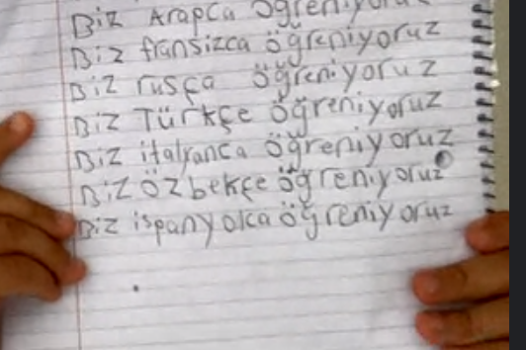
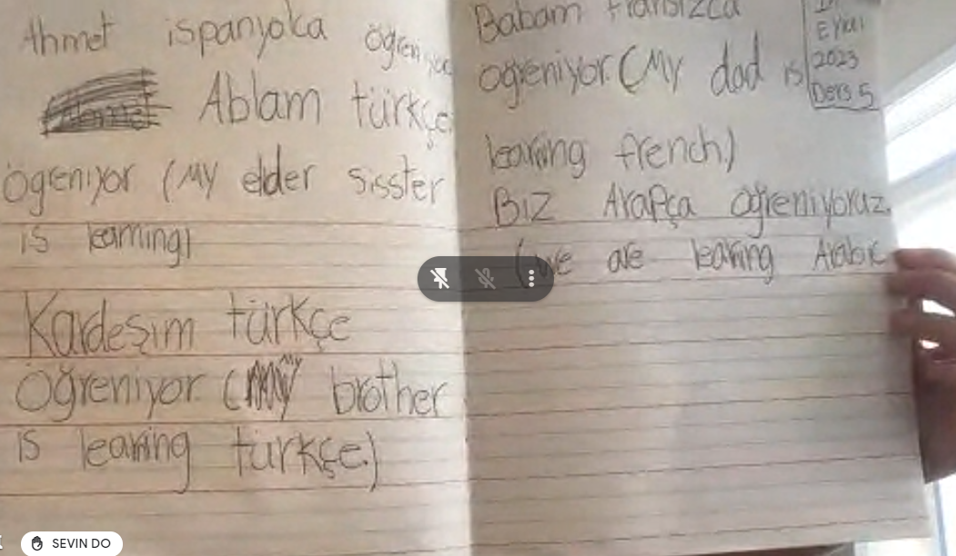
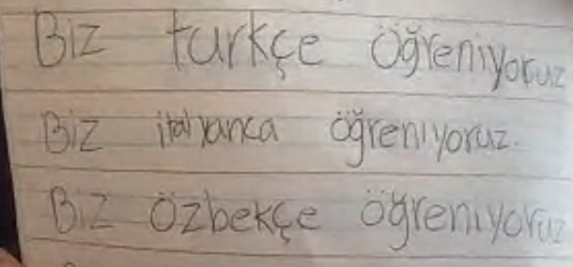

Slide 16
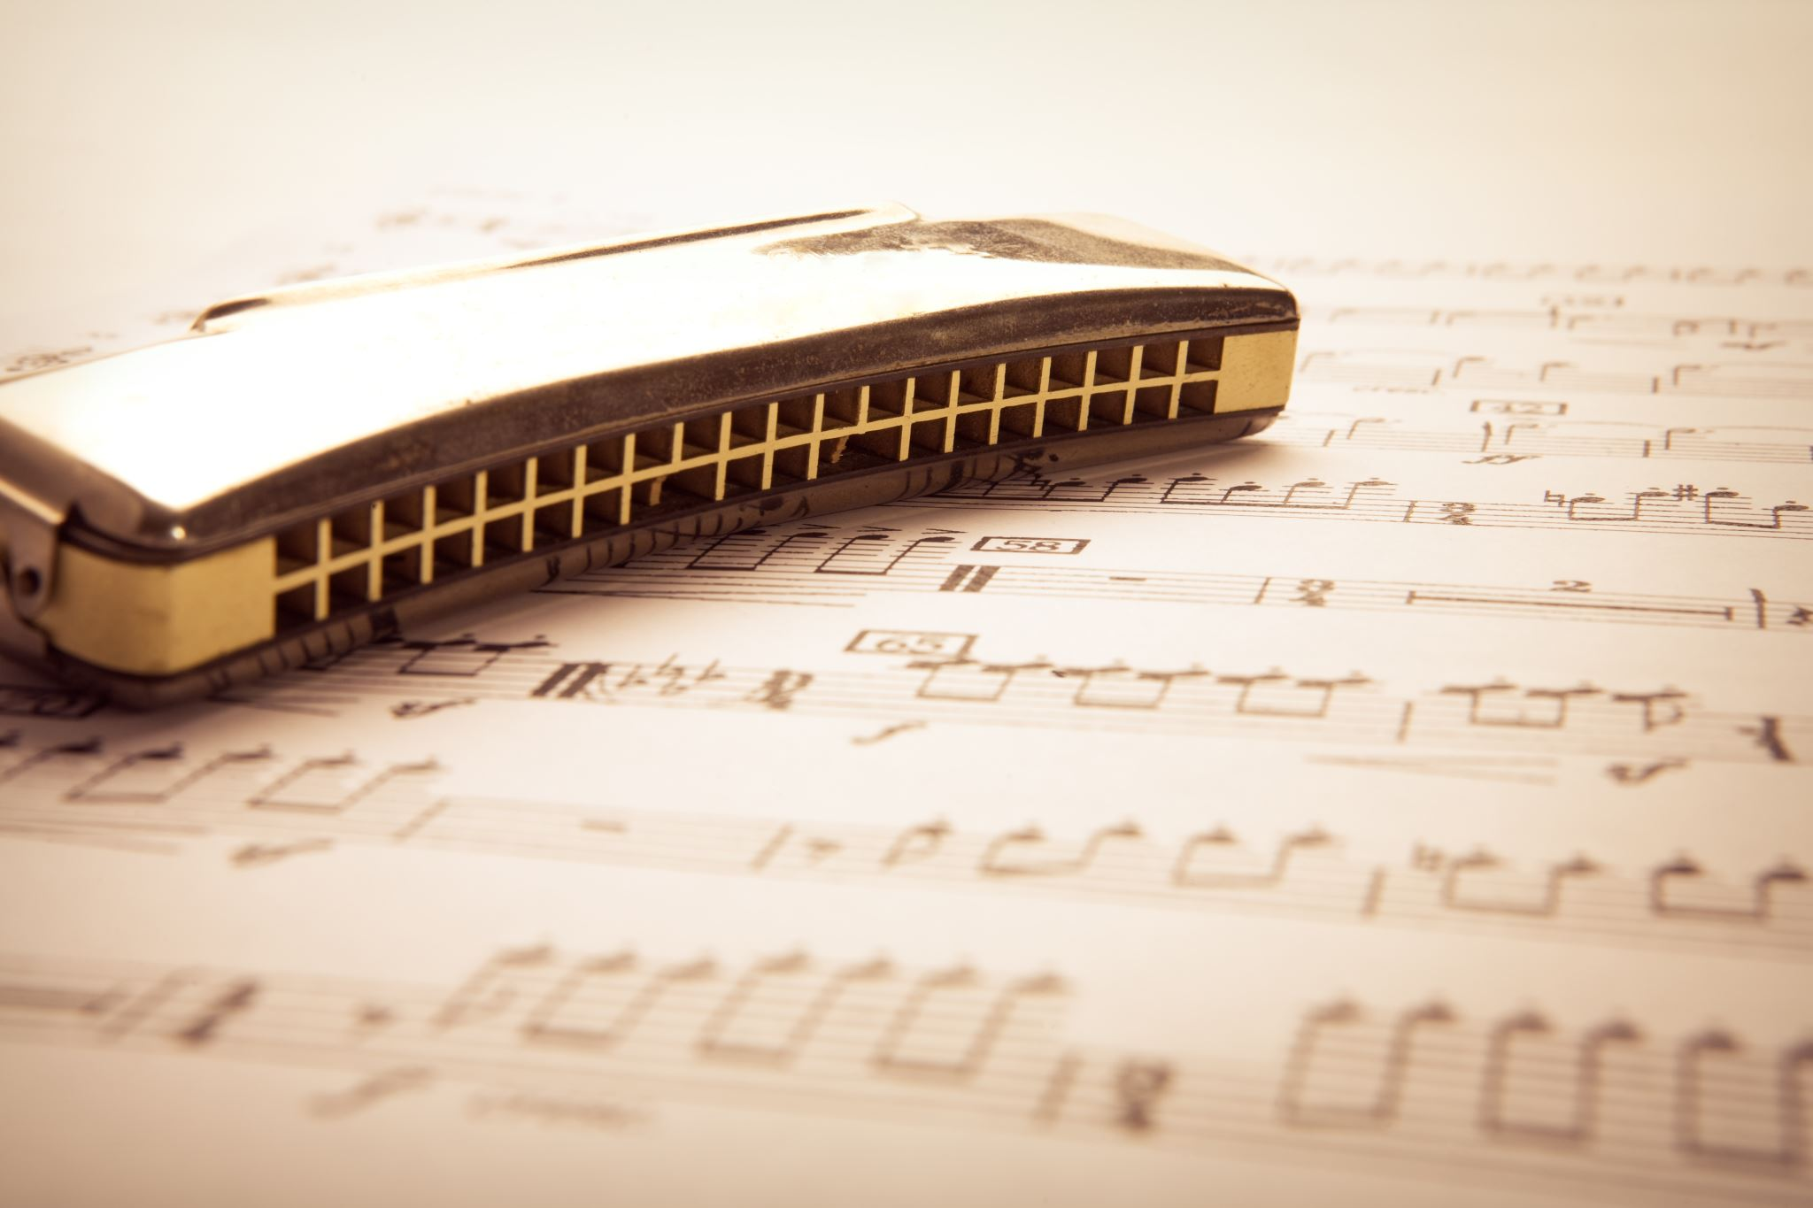
ŞARKI-
Song

Slide 17
Barış Manço: You Understand, Don't You? (Anlıyorsun, Değil mi?)
Hava ayaz mı ayaz, ellerim ceplerimde
(The weather is as cold as ice, my hands in my pockets.)
Bir türkü tutturmuşum, duyuyorsun değil mi ?
I keep singing a song, you are hearing, right?
kelimeler:
hava: wheather
ayaz: soğuk
el: hand
eller: hands
ellerim: my hands
cep: pocket
pockets: cepler
türkü: song/türkish folk music
türkü tutturmak: to keep singing song

Slide 18
Barış Manço: You Understand, Don't You? (Anlıyorsun, Değil mi?)
Çalacak bir kapım yok, mutluluğa hasretim
I have no doors to knock on, I have been longing for hapiness.
Artık sokaklar benim, görüyorsun değil mi ?
The roads are mine from now on, you are seeing me, right?
Zaman akmıyor sanki, saatler durmuş bugün
kelimeler:
kapı çalmak: to knock door
mutluluk: happiness
hasret: ı have been longing
artık: from now on
sokaklar roads/streets
görmek: to see
görüyorsun: you are seeing

Slide 19

Bugün ne öğrendik?
What did we learn today?

Slide 20
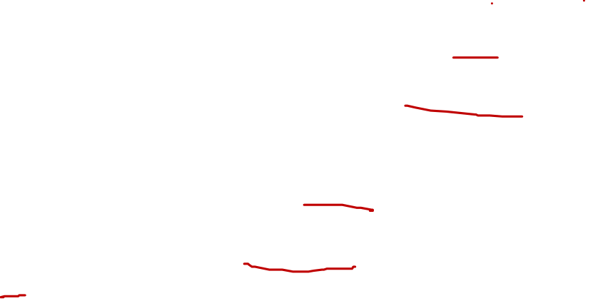
Bugün ne öğrendik? What did we learn today?
yiyoruz we are eating
ayaz: soğuk
el: hand
eller: hands
ellerim: my hands
cep: pocket
cepler: cepler
türkü: song/türkish folk music
türkü tutturmak: to keep singing song
Türkçe Turkish
biz we
elma apple
biber pepper
hayvan animal
çiçekler flowers
masa table
hava weather
evet yes

Slide 21
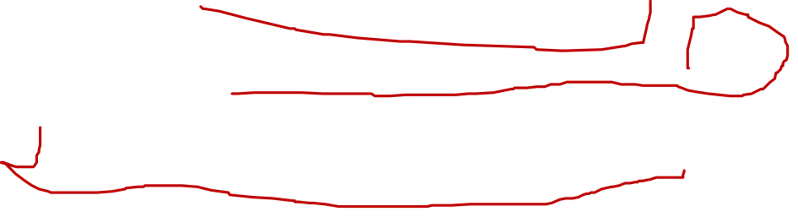
Bugün ne öğrendik? What did we learn today?
Biz Türkçe kitap okuyoruz. (We are reading Turkish book.)
Biz elma yiyoruz. (We are eating apple.)
Biz domates yiyoruz. (We are eating tomato.)
Biz balık yiyoruz. (We are eating fish.)
Biz Arapça öğreniyoruz. (We are learning Arabic.)
Biz İspanyolca öğreniyoruz. (We are learning Spanish.)

Slide 22

Hoşça kalın!
(Goodbye!)
Kaynak: www.unsplash.com

